Slide 1
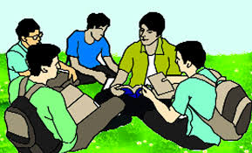
মাল্টিমিডিয়া ক্লাসে সবাইকে স্বাগত

Slide 2
পরিচিতি
মোঃ মহি উদ্দিন
ICT4E জেলা এম্বাসেডর
সহকারী শিক্ষক
গোবিন্দগঞ্জ বহুমুখী উচ্চ বিদ্যালয়
ছাতক, সুনামগঞ্জ।
ইমেইল নং- moheuddin.onlinenet@gmail.com
মোবাইল নং-০১৭১২৬২৫৩১৩
বিষয়: বাংলা প্রথম পত্র
শ্রেণি : অষ্টম
অধ্যায় : পড়ে পাওয়া
সময়: ৫০ মিনিট

Slide 3
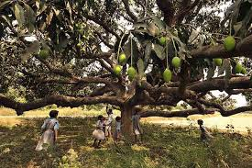
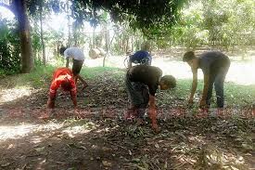
ছবিতে কী দেখতে পাচ্ছ?

Slide 4
পড়ে পাওয়া
-বিভূতিভূষণ বন্দ্যোপাধ্যায়

Slide 5
শিখনফল
এই পাঠ শেষে শিক্ষার্থীরা ...
লেখক পরিচিতি উল্লেখ করতে পারবে;
নতুন শব্দগুলো বাক্যে প্রয়োগ করতে পারবে;
পড়ে পাওয়া গল্পের প্রেক্ষিতে ঝড়ের দিনে গ্রাম্য প্রকৃতি
ব্যাখ্যা করতে পারবে।

Slide 6
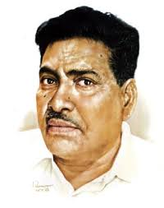
লেখক পরিচিতি
জন্মঃ
১৮৯৪ খ্রিস্টাব্দের ১২ সেপ্টম্বর পশ্চিমবঙ্গের চবিবশ পরগনা জেলার কাঁচরাপাড়ার নিকটবর্তী ঘোষপাড়া-মুরারিপুর গ্রামে মাতুলালয়ে জন্ম। তাঁর পৈতৃক নিবাস ওই জেলারই ব্যারাকপুর গ্রামে। পিতা মহানন্দ বন্দ্যোপাধ্যায় ছিলেন সংস্কৃত পন্ডিত।
শিক্ষা জীবন ও পেশাঃ
কলকাতা বিশ্ববিদ্যালয়ে এম.এ. পড়াকালে (১৯১৮) তাঁর প্রথম স্ত্রীর মৃত্যু ঘটলে প্রাতিষ্ঠানিক শিক্ষা অসমাপ্ত থাকে। অতঃপর তিনি স্কুল শিক্ষকতাসহ নানা পেশায় জীবন অতিবাহিত করেন।
পথের পাঁচালী উপন্যাসের রচয়িতা
তাকে কে কি তোমরা চেন?
তিনি বিভূতিভূষণ বন্দ্যোপাধ্যায়

Slide 7
লেখক পরিচিতি
সাহিত্য সাধনাঃ
তাঁর লেখায় প্রকৃতির অনাবিল সৌন্দর্য ও গ্রামবাংলার মানুষের জীবনের চিত্র ফুঁটে উঠেছে। ‘পথের পাঁচালী ’, ‘অপরাজিত’ উপন্যাস তাঁর শ্রেষ্ঠ কীর্তি এবং বাংলা সাহিত্যের অমূল্য সম্পদ।
শিক্ষা জীবন ও পেশাঃ
কলকাতা বিশ্ববিদ্যালয়ে এম.এ. পড়াকালে (১৯১৮) তাঁর প্রথম স্ত্রীর মৃত্যু ঘটলে প্রাতিষ্ঠানিক শিক্ষা অসমাপ্ত থাকে। অতঃপর তিনি স্কুল শিক্ষকতাসহ নানা পেশায় জীবন অতিবাহিত করেন।

Slide 8
লেখক পরিচিতি
উল্লযোগ্য রচনাঃ
উপন্যাস: ‘আরণ্যক’, ‘ইছামতি’(এই উপন্যাসের জন্য রবীন্দ্রপুরস্কার
লাভ করেন)গল্পগ্রন্থ: ‘মেঘমল্লার’, ‘মৌরীফুল’
কিশোর উপন্যাস: ‘চাঁদের পাহাড়’, ‘মিসমিদের কবচ’, ‘হীরামানিক জ্বলে।
মৃত্যুঃ
১৯৫০ সালের ১ নভেম্বর ব্যারাকপুরের ঘাটশিলায় তাঁর মৃত্যু হয়।

Slide 9
একক কাজ
১। বিভূতিভূষণ বন্দ্যোপাধ্যায়ের জন্ম কোন জেলায়?
২। বিভূতিভূষণ বন্দ্যোপাধ্যায় কত সালে এবং কোথায় মারা যান?
৩। বিভূতিভূষণ বন্দ্যোপাধ্যায় কোন উপন্যাসের জন্য রবীন্দ্র পুরস্কার লাভ করেন।

Slide 10
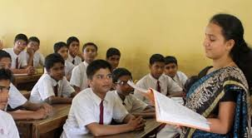
আদর্শপাঠ

Slide 11
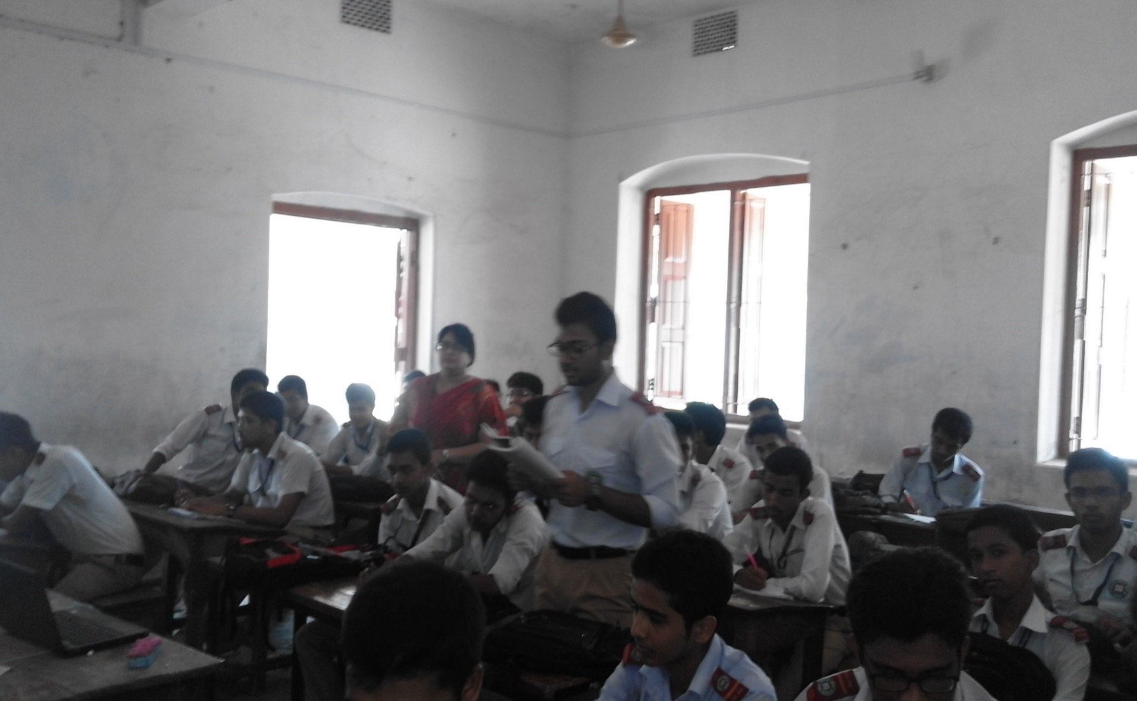
সরবপাঠ

Slide 12
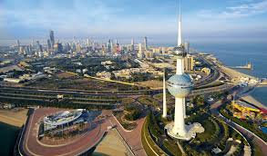
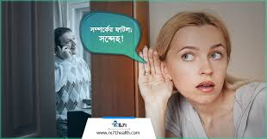
এসো শব্দার্থগুলোর অর্থ জেনে নেই
দিব্যি
চমৎকার
সংশয়
সন্দেহ

Slide 13
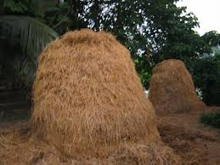
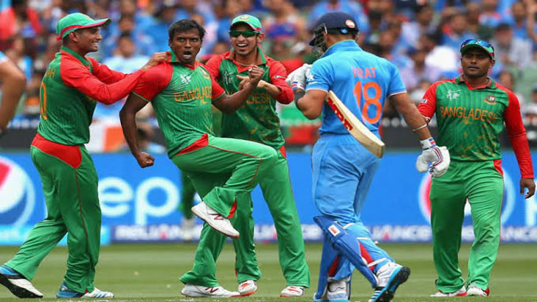
এসো শব্দার্থগুলোর অর্থ জেনে নেই
বিচুলিগাদা
ধানের খড়ের স্তুপ
পত্রপাঠ বিদায়
তৎক্ষণাত বিদায়

Slide 14
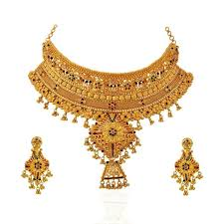
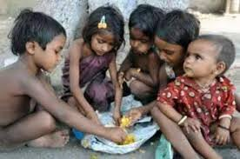
এসো শব্দার্থগুলোর অর্থ জেনে নেই
গহনা
অলংকার
অবহেলিত
অনাদৃত

Slide 15
জোড়ায় কাজ
সংশয়, বিচুলিগাদা, পত্রপাঠ বিদায়, অনাদৃত শব্দ দিয়ে ২টি করে বাক্য লিখ।

Slide 16
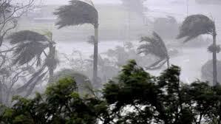
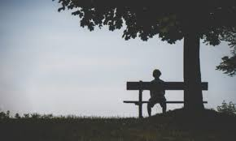
ছবিগুলো লক্ষ কর
ভীষণ ঝড় উঠল

Slide 17
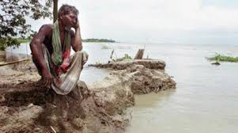
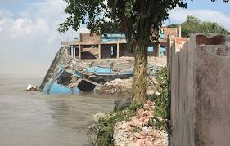
ছবিগুলো লক্ষ কর
নদীর ভাঙ্গনে ঘর বাড়ি বিলীন

Slide 18
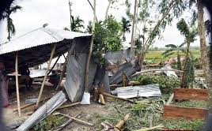
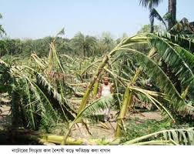
ছবিগুলো লক্ষ কর
বৈশখী ঝড়ে গ্রামের দৃশ্য

Slide 19
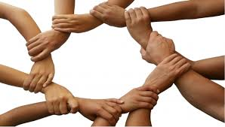
দলগত কাজ
তোমাদের দেখা ঝড়ের পরে প্রকৃতির অবস্থা কেমন হয় তা দলে আলোচনা করে ৫টি বাক্য লিখ।

Slide 20
মূল্যায়ন
লেখকের শ্রেষ্ঠ কীর্তি কী কী?
বিচুলিগাদা বলতে কী বোঝ?
ঝড়ের দিনে কী কী ক্ষতি হয় তা ব্যাখ্যা করে লেখ।

Slide 21
বাড়ির কাজ
বাংলাদেশের যে কোন একটি ঋতুর বৈশিষ্ট্যের উপর ভিত্তি করে একটি অনুচ্ছেদ লিখে আনবে।

Slide 22
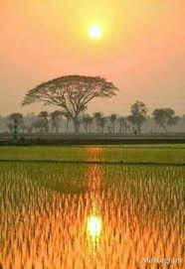
আজকের ক্লাসে সবাইকে ধন্যবাদ

